Slide 1
시스템분석설계[YB]
식물 자동 관리 시스템 (Smart Farm)
20232322 김정호 20230870 김한빈

Slide 2
목차
제품 개발 목적 및 배경
주제 선정 배경
개발의 필요성
제품 사용 타겟 유저
개발 성공 기준
요구 사항 목록
하드웨어 구성
하드웨어 틀
하드웨어 사용 센서
연결 방식
소프트웨어 구성
소프트웨어 시스템 설계도
시스템 구조도
사용 기술
프로토타입 디자인
사용자 시나리오 설계도
김아무개
김주부
팀원 소개
질문

Slide 3


제품 개발 목적 및 배경
1. 주제 선정 배경
물가 상승으로 1인 가구의 식비 부담 증가
+
건강에 대한 관심도 증가

Slide 4
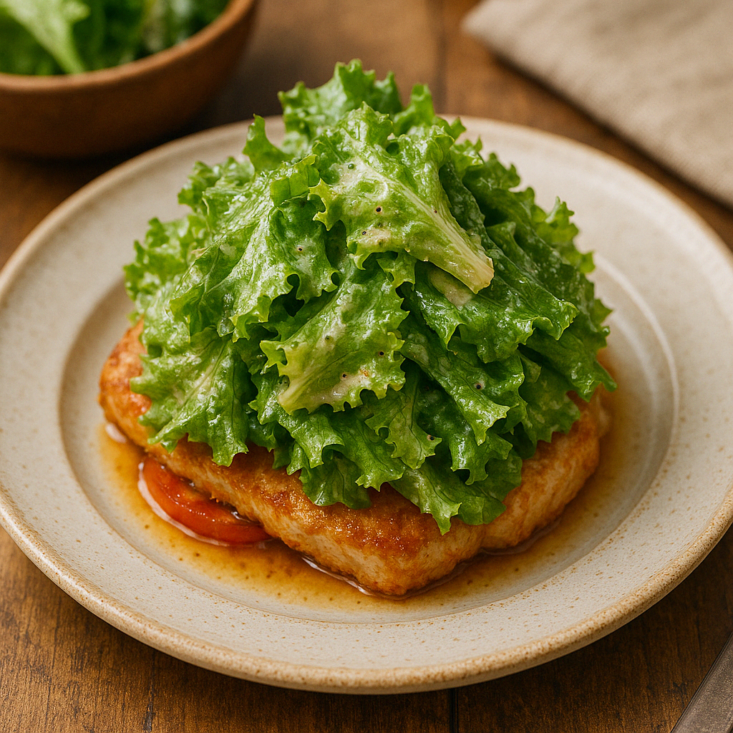
제품 개발 목적 및 배경
1. 주제 선정 배경
직접 요리하는 사람 증가
경제적 부담을 조금이나마 줄이고자
식물 자동 관리 시스템(Smart Farm)을 주제로 정함

Slide 5
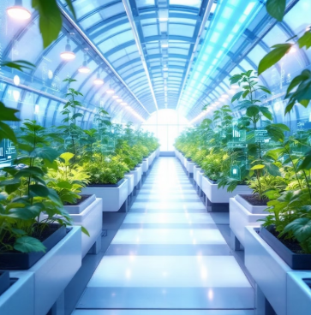
제품 개발 목적 및 배경
2. 개발의 필요성
기후변화 가속화로 농작물 생산 감소와 수급 불균형에 대한 위기감 증폭
식량안보의 중요성
농업인구의 급격한 감소

Slide 6
제품 개발 목적 및 배경
3. 제품 사용 타겟 유저
건강에 관심을 가지고 경제적 부담을 덜고 싶은 1인 가구
자녀와 유대감 형성 및 추억을 만들고 싶은 부모

Slide 7
제품 개발 목적 및 배경
4. 개발 성공 기준
1. 최소한의 물리적 개입, 다양한 환경에서 누구나 안정적으로 작물을 수확
시스템이 구동하면서 발생하는 오류 횟수 빈도 체크
2. 시스템을 이용 후 경제적 부담이 유의미하게 줄었는지 비교
상추를 살 때와 직접 키웠을 때의 가격 차이
3. 안정적인 온도 조절
온도의 시간 별 MAX, MIN 값의 차이가 ±2°C ~ ±4°C 되도록 유지
4. MQTT, Node-RED 기반으로 DB 구현 및 데이터 저장
손실 데이터가 없고 안정적으로 데이터 저장, 이상치 빈도 체크
5. 작물의 온도, 습도 데이터를 통해 온도, 습도 예측
온도, 습도 예측 정확도가 가장 높은 모델(ANN, LSTM, GRU, TCN)이 TCN 모델인지 확인
시스템의 위치를 총 3번 바꿔가며 온도와 습도가 안정적인 장소 찾기

Slide 8
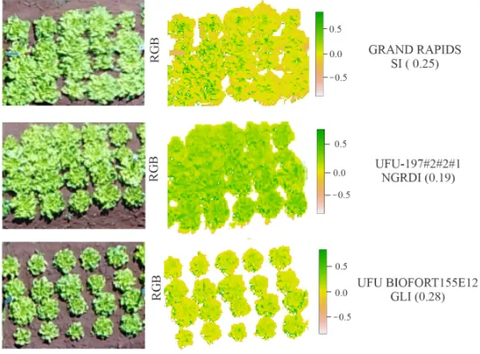
제품 개발 목적 및 배경
4. 개발 성공 기준
6. 이미지 데이터를 활용해서 수확 시기 예측
상추의 사진(1일차, 8일차, 15일차, 30일차 등)을 AI로 학습하여 수확 시기 예측
식물 생장등을 사용하기에 색상으로 구분은 어려움
잎의 크기, 잎의 수 등을 기준으로 학습
다소 오차가 발생할 가능성 높음

Slide 9
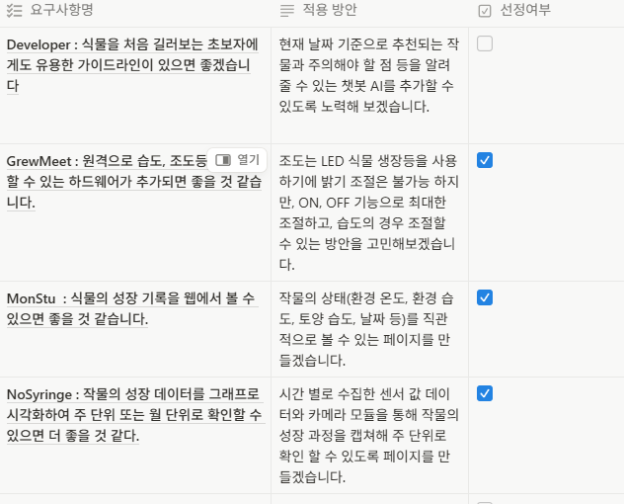
제품 개발 목적 및 배경
5. 요구 사항 목록
지식 부족으로 챗봇 AI를 구현하기에는 어려움
노력해보겠습니다.

Slide 10
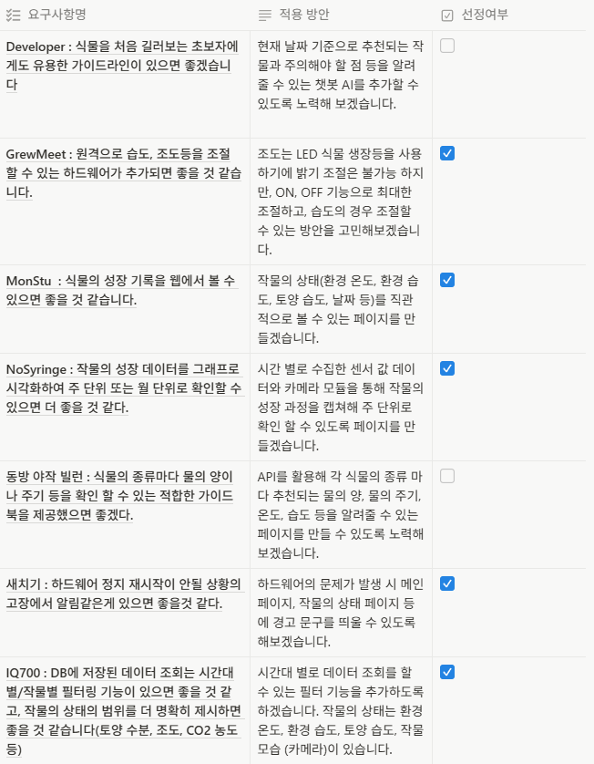
제품 개발 목적 및 배경
5. 요구 사항 목록

Slide 11
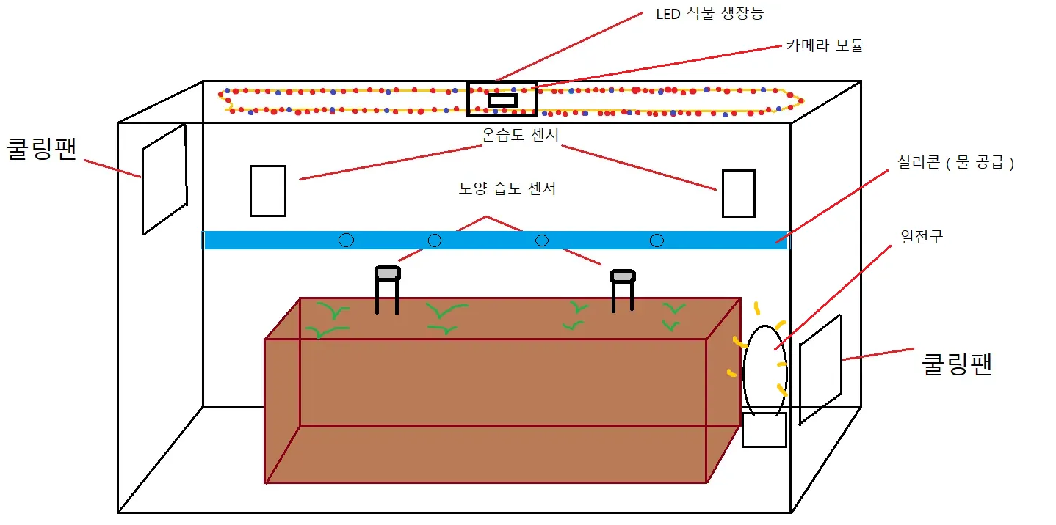
하드웨어 구성
1. 하드웨어 틀

Slide 12
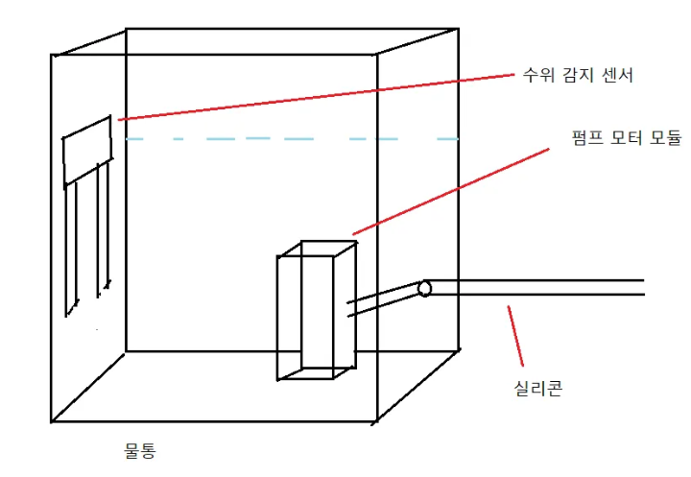
하드웨어 구성
1. 하드웨어 틀
센서의 위치는 변동 될 수 있음

Slide 13
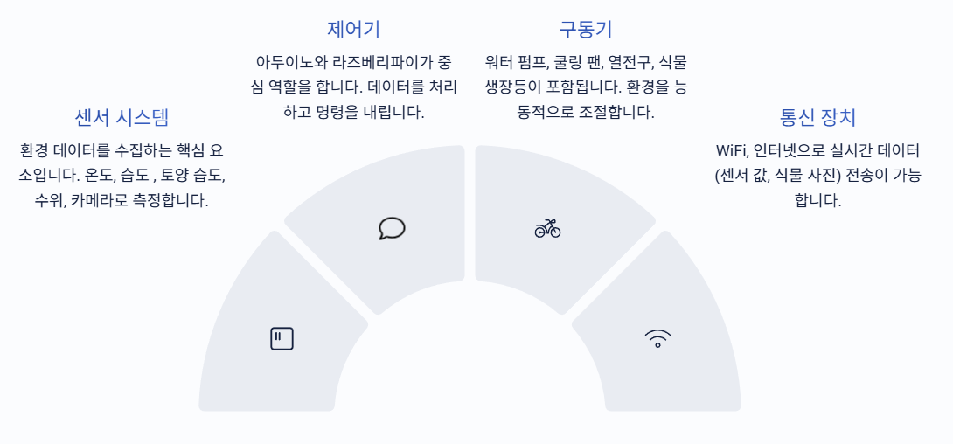
하드웨어 구성
2. 하드웨어 사용 센서

Slide 14
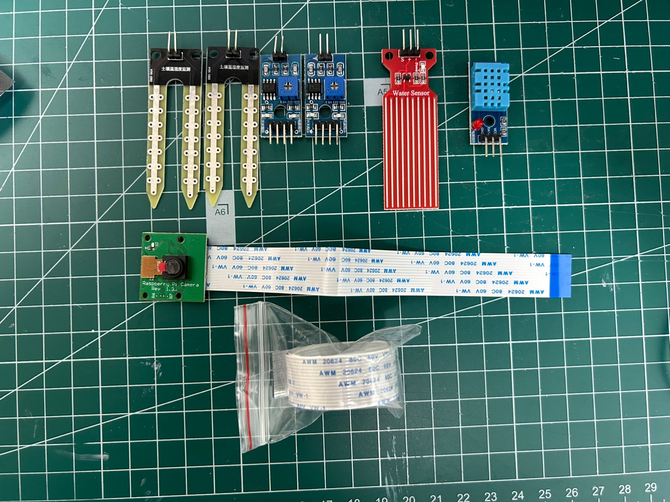
하드웨어 구성
2. 하드웨어 사용 센서
토양 습도 센서, 수위 센서, 온습도 센서
카메라 모듈, 플렉스 케이블(연장선)

Slide 15
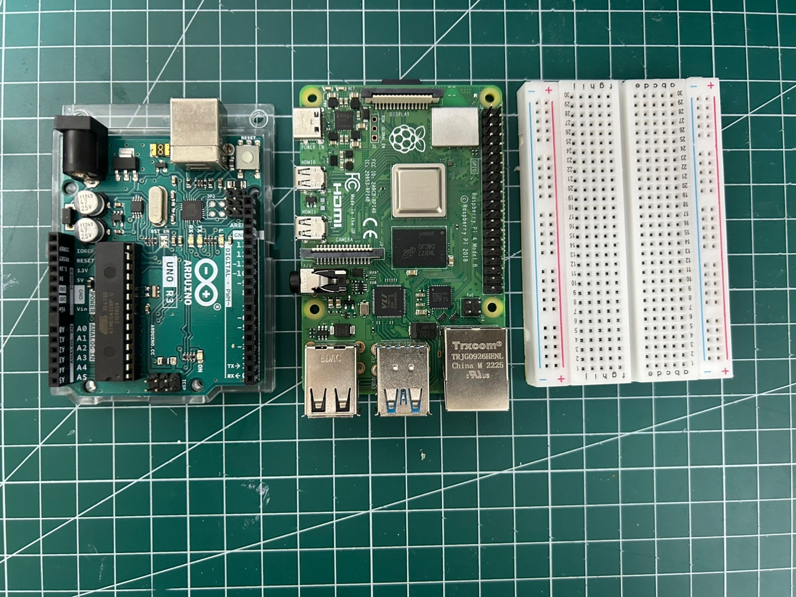
하드웨어 구성
2. 하드웨어 사용 센서
아두이노, 라즈베리파이4, 브레드보드

Slide 16
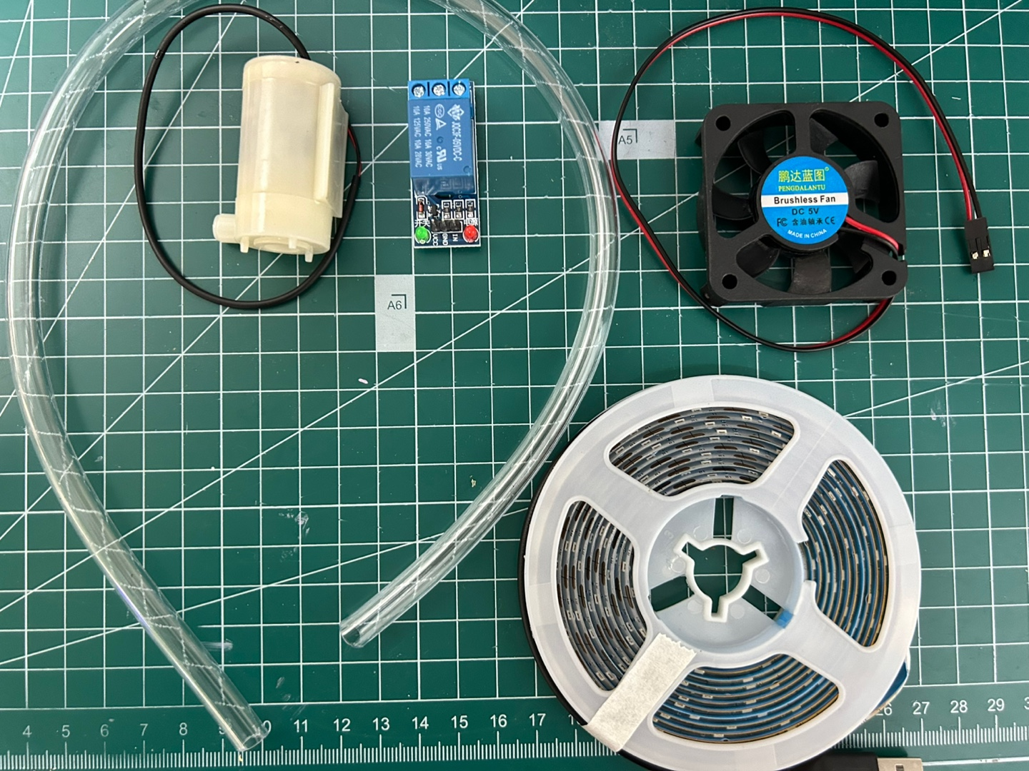
하드웨어 구성
2. 하드웨어 사용 센서
워터 펌프, 쿨링팬
식물 생장등
열전구는 아직 구매하지 않음

Slide 17
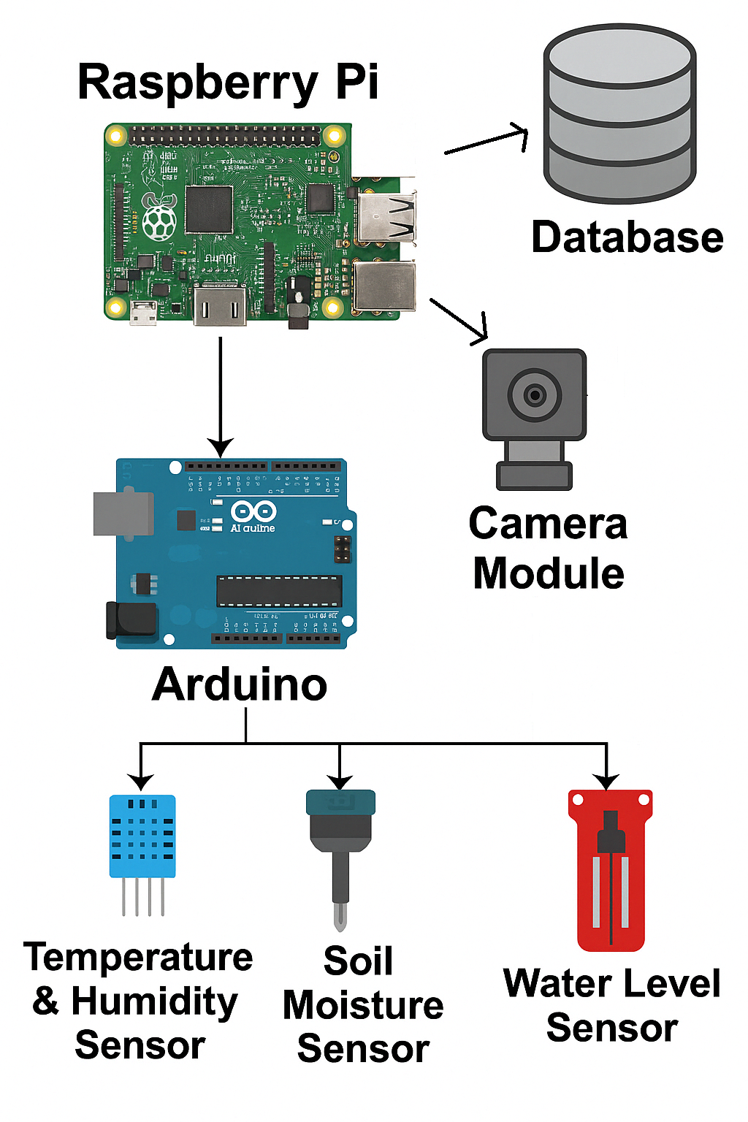
하드웨어 구성
3. 연결 방식
식물 생장등, 쿨링 팬, 열전구 등은
라즈베리파이 GPIO 또는 아두이노로 전원 공급 예정

Slide 18
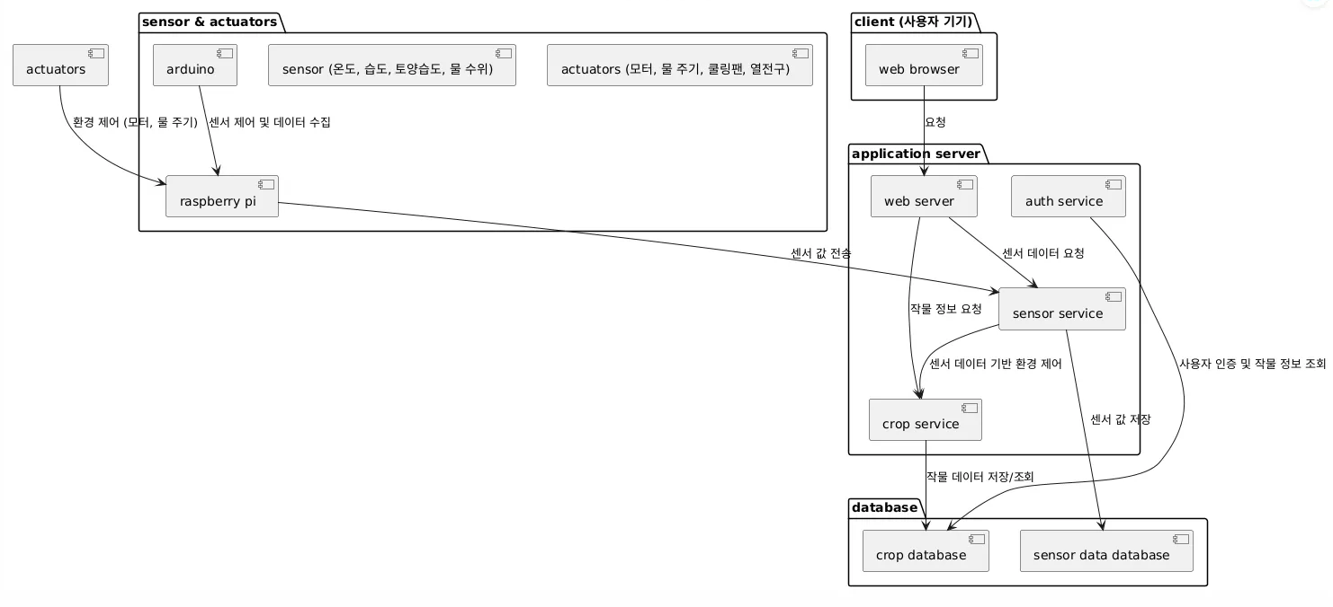
소프트웨어 구성
1. 소프트웨어 시스템 설계도

Slide 19
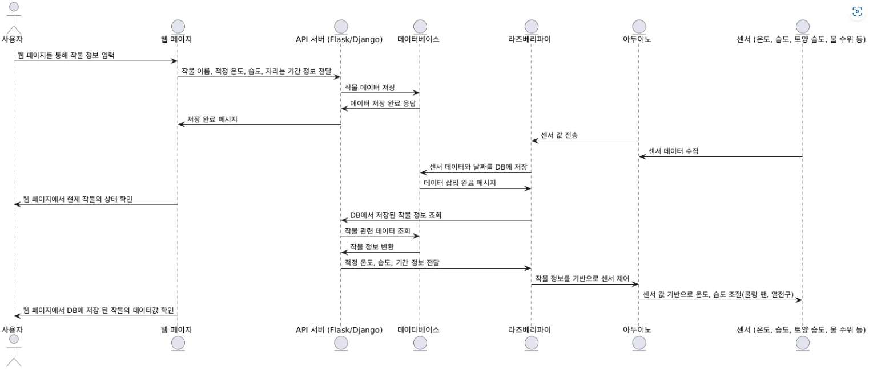
소프트웨어 구성
2. 시스템 구조도

Slide 20
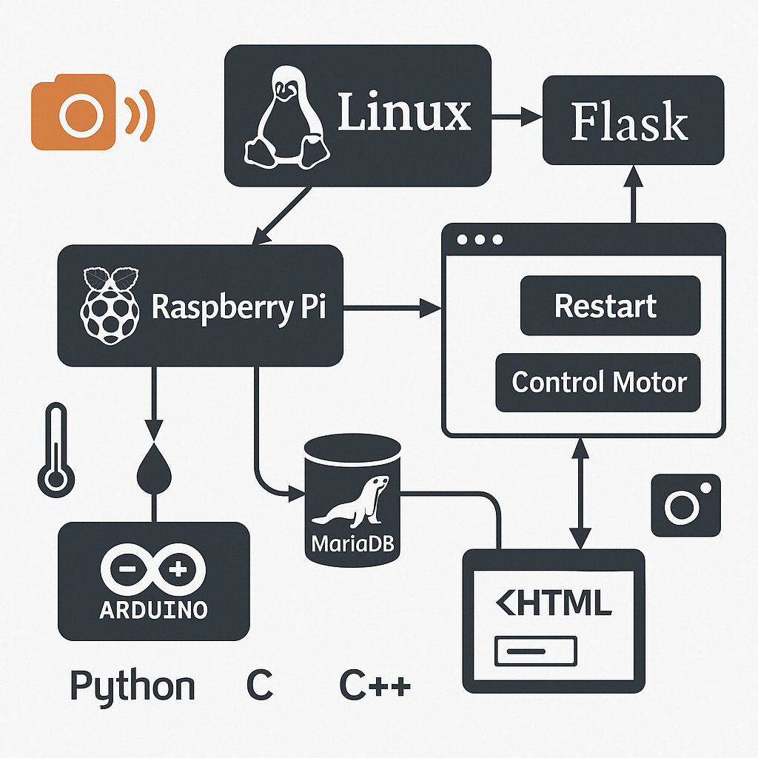
소프트웨어 구성
3. 사용 기술
OS – Linux
SW – Arduino, MariaDB, Flask, Apache, Tomcat
Language – Python, HTML, C, C++

Slide 21
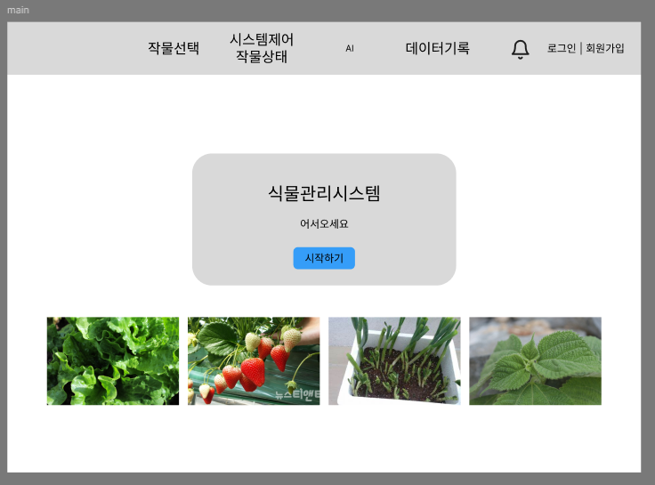
소프트웨어 구성
4. 프로토타입 디자인

Slide 22
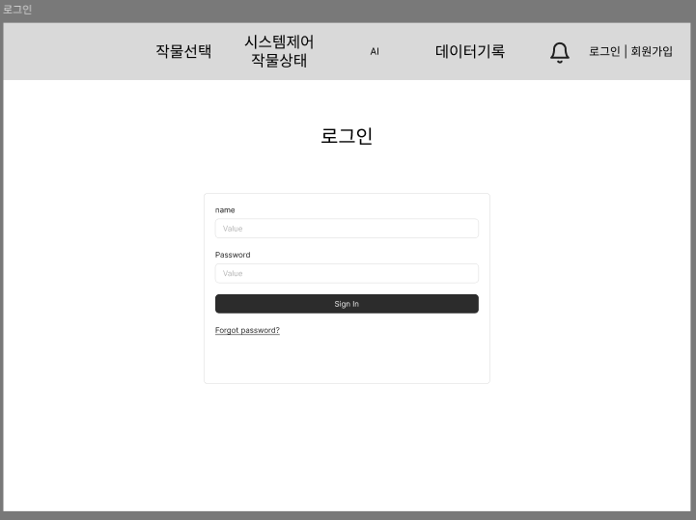
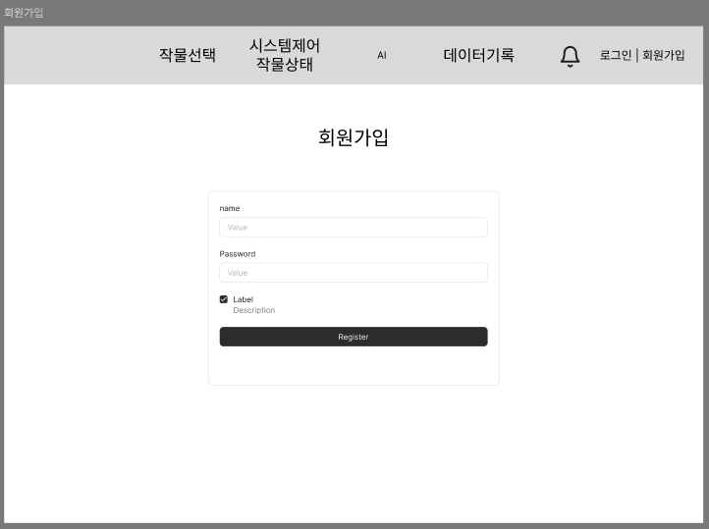
소프트웨어 구성
4. 프로토타입 디자인

Slide 23
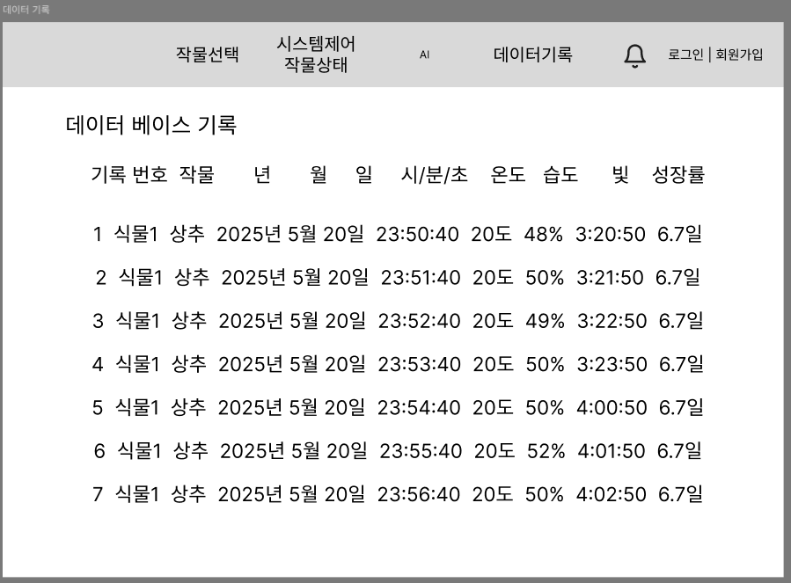
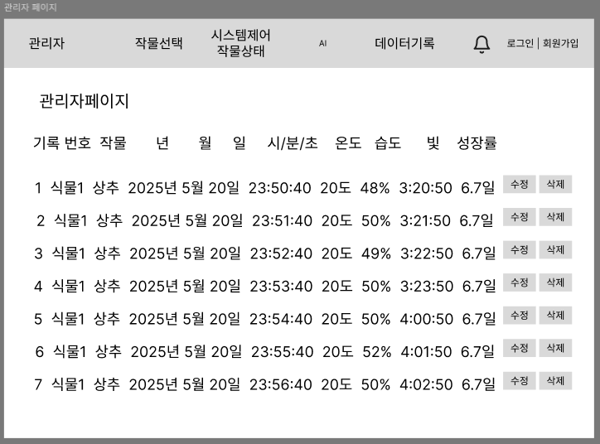
소프트웨어 구성
4. 프로토타입 디자인

Slide 24
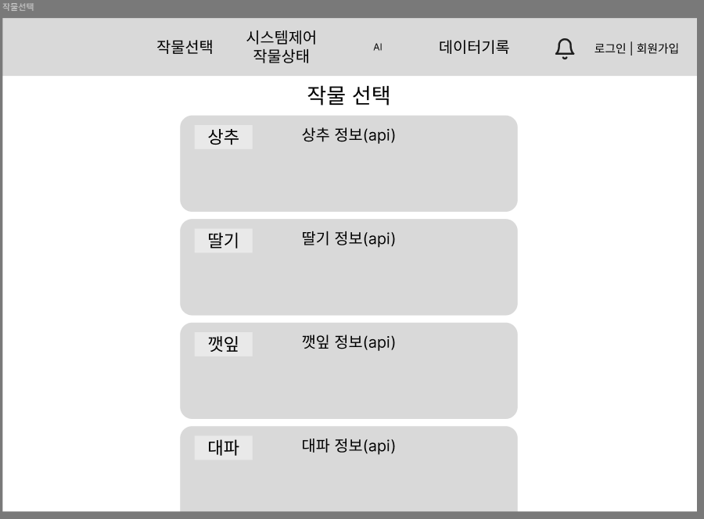
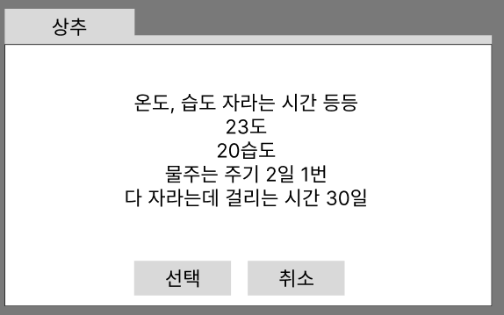
소프트웨어 구성
4. 프로토타입 디자인

Slide 25
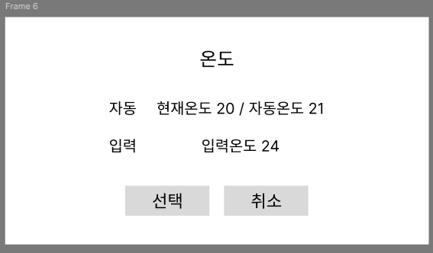
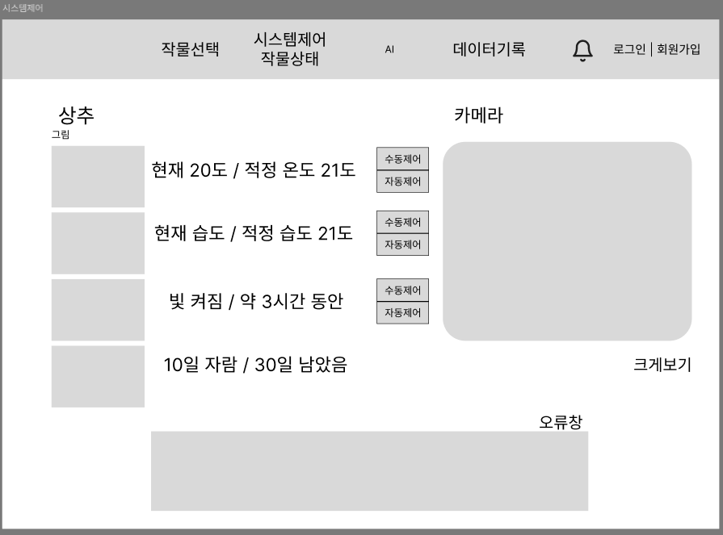
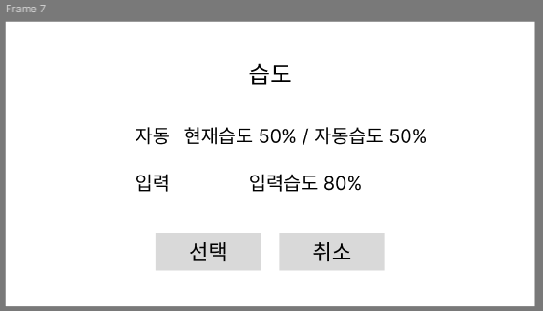
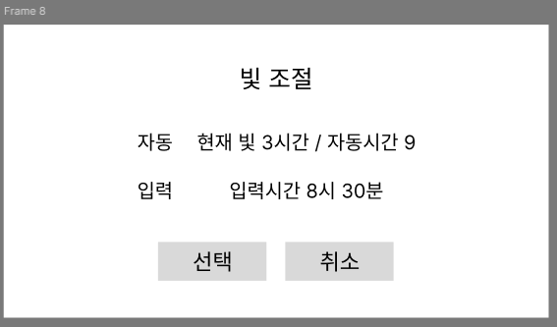
소프트웨어 구성
4. 프로토타입 디자인

Slide 26
사용자 시나리오 설계도
1. 김 아무개
이름 : 김 아무개
나이 : 30 세
직업 : 중소기업 사원
기술 수준 : 웹 사이트 이용에 능숙
목표 : 많은 시간을 할애할 필요 없이 알아서 식물을 길러주는 것을 원함
행동 패턴 : 퇴근 후 취미 생활에 많은 시간을 보냄
문제점 : 최근 취미로 직접 요리를 자주 해서 먹는데 재료값이 조금씩 부담스러워지기 시작함
기대 사항 : 요리 재료의 일부분(상추, 바질 등)을 직접 수확해 식비를 덜었으면 함

Slide 27
사용자 시나리오 설계도
1. 김 아무개
목표 : 평소 루틴의 문제가 없을 정도의 작은 시간(3~5분) 정도만 소모하고
식물이 수확 시기까지 알아서 잘 자라기를 바란다.
1. 퇴근 후 방 한구석에 시스템을 놓고 전기를 연결한다.
2. 화분에 흙과 키우려는 작물의 씨앗을 심는다.
3. 물통에 물을 적정선까지 채운다.
4. 시스템을 키고 웹에서 접속을 한다.
5. 처음 들어간 웹 페이지에서 자신이 키울 작물의 정보를 입력한다.
6. 매일 1~2분씩 물통의 물을 확인하고 보충해 준다.
7. 2~3일에 한 번 빈도로 웹사이트에 접속해 오류 발생 경고, 작물 상태를 확인한다.
8. 하드웨어 오류 경고 문구 발생 시 재시작/정지 버튼으로 시스템을 다시 가동한다.
9. 작물의 수확 시기가 되었다는 알림이 뜨면 작물을 수확한다.

Slide 28
사용자 시나리오 설계도
2. 김시현
이름 : 김시현
나이 : 40 세
직업 : 주부
기술 수준 : 웹 사이트에 접속 가능
목표 : 쉽고 편리하게 식물의 정보를 알 수 있고 수확까지 도와주는 도구를 찾고 있음
행동 패턴 : 시간을 최대한 효율적으로 사용해 일을 하고 싶어 함.
식물의 상태를 자주 보며 관리를 하길 원하지 않음.
문제점 : 식물에게 물을 줘야 할 때를 자주 깜빡하며
식물에 문제가 발생했을 때 인지하기 어려움
기대 사항 : 한눈에 알아볼 수 있는 디자인 및 사용하기 쉬워야 함
Ex) 식물의 문제 발생 시 경고, 알람 등을 통해서 문제를 인지할 수 있도록 해야 함.
시스템의 문제가 발생 시 한눈에 알아볼 수 있어야 함.

Slide 29
사용자 시나리오 설계도
2. 김시현
목표 : 물을 채워주는 일 말고는 식물을 키우는 데에 있어서
최대한 일을 늘리고 싶어 하지 않는다.
1. 초기 세팅을 해준다.(화분에 흙과 씨앗, 전기 연결, 물통에 물 채우기, 웹에서 접속해 작물 정보 입력)
2. 휴식 중 식물에 문제가 발생했다는 경고 또는 알림을 봄
3. 웹 사이트에 접속해서 어느 부분이 문제인지 확인한다.(물 부족, 센서 고장 등)
4. 문제를 해결하고 현재 상태를 기준으로 며칠 뒤면 물을 보충해 주어야 하는지
날짜를 보여줘 다음 물 보충 일을 기억할 수 있도록 한다.
5. 식물의 성장률, 수확 시기도 보여준다.

Slide 30
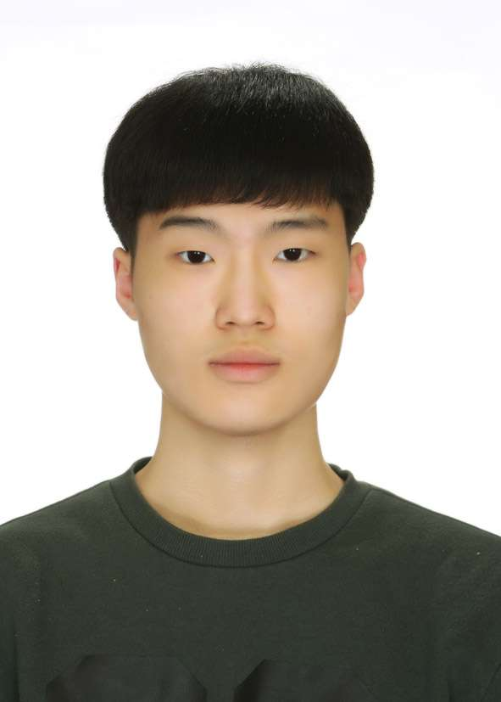
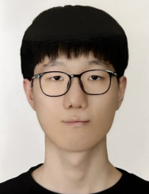
팀원 소개
팀장 : 김정호
역할
하드웨어 연결
모듈 조작
웹 서버 구동 및 DB 연동
센서 값 DB 저장
Python 코드 작성
PPT 작성
팀원 : 김한빈
역할
웹 디자인, 코드 작성
MQTT 브로커 테스트
DB 구상 및 관리
하드웨어 틀 제작
식물 API 연동
발표

Slide 31
Q & A

Slide 32
사용된 이미지 출처
3 page
이미지 2장 - GPT 생성
4page
이미지 1장 - GPT 생성
5page
이미지 1장 – GAMMA 생성
8page
논문 - Vegetation Indices for Predicting the Growth and Harvest Rate of Lettuce 참조
17page
이미지 1장 - gpt 생성
20page
이미지 1장 - gpt 생성

Slide 33
감사합니다.

